Slide 1
중급반 8주차 스터디

Slide 2
2-SAT
SCC를 완벽하게 이해해야 2-SAT을 짤 수 있음
네트워크 플로우의 이분 매칭과 헷갈릴 수 있음
그래프를 잘 그려야 함

Slide 3

#11280 2-SAT - 3
$\left(a∪b\right)∩\left(c∪d\right)∩…$ 꼴을 가진 식이 주어졌을 때 이 식을 참으로 만들 수 있는가?

Slide 4
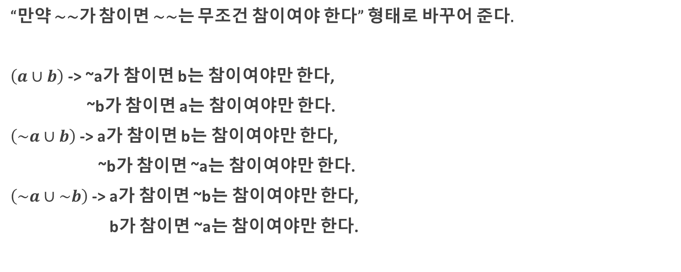
#11280 2-SAT - 3
“만약 ~~가 참이면 ~~는 무조건 참이여야 한다” 형태로 바꾸어 준다.
$\left(a∪b\right)$ -> ~a가 참이면 b는 참이여야만 한다,
~b가 참이면 a는 참이여야만 한다.
$\left(\sim a∪b\right)$ -> a가 참이면 b는 참이여야만 한다,
~b가 참이면 ~a는 참이여야만 한다.
$\left(\sim a∪\sim b\right)$ -> a가 참이면 ~b는 참이여야만 한다,
b가 참이면 ~a는 참이여야만 한다.

Slide 5
#11280 2-SAT - 3
놀랍게도 이건 그래프로 볼 수 있다.
A
~A
B
~B
C
~C
D
~D

Slide 6
#11280 2-SAT - 3
각 정점마다 true나 false중 하나가 들어갈 수 있다.
A
~A
B
~B
C
~C
D
~D

Slide 7

#11280 2-SAT - 3
$\left(a∪b\right)$ -> ~a가 참이면 b는 참이여야만 한다,
~b가 참이면 a는 참이여야만 한다.
A
~A
B
~B
C
~C
D
~D

Slide 8

#11280 2-SAT - 3
$\left(a∪\sim b\right)$ -> ~a가 참이면 ~b는 참이여야만 한다,
b가 참이면 a는 참이여야만 한다.
~A 정점의 값이 true면 ~B 정점의 값도 true
A
~A
B
~B
C
~C
D
~D

Slide 9
#11280 2-SAT - 3
위 과정을 다 거치면 그래프가 1개 나온다.

Slide 10
#11280 2-SAT - 3
성질 1. A가 true면 그 정점에서 도달할 수 있는
모든 정점들도 다 true여야 한다.
반대는 성립하지 않음
B
D
A
C
E

Slide 11
#11280 2-SAT - 3
성질 2. 사이클이 생기는 경우 한 정점이라도 true면
나머지 다른 정점들도 true여야 함
반대도 성립함

Slide 12
#11280 2-SAT - 3
위 과정을 다 거치면 그래프가 나온다.

Slide 13
#11280 2-SAT - 3
2번 성질에 의해 사이클을 한 정점으로 묶을 수 있다.(SCC 이용)

Slide 14
#11280 2-SAT - 3
사이클 안에 A와 ~A가 함께 있으면
‘A가 참이면 ~A도 참이다’란 말이 되므로
처음에 주어진 수식을 만족할 수 없다.
A
~A

Slide 15
#11280 2-SAT - 3
그런 경우가 없다면 수식을 항상 만족할 수 있음이 보장되어 있다.
A
~A

Slide 16
#11280 2-SAT - 4
일단 모든 사이클을 한 정점으로 묶는다.

Slide 17
#11280 2-SAT - 4
사이클이 없는 그래프는 위상 정렬이 가능하다.

Slide 18
#11280 2-SAT - 4
1. 위상정렬을 했을 때 제일 처음에 있는 정점부터 false를 할당한다.
~A
A

Slide 19
#11280 2-SAT - 4
2. A가 참이면 ~A는 거짓이므로 해당 정점과 반대되는 정점에 true를 할당한다.
~A
A

Slide 20
#11280 2-SAT - 4
3. 1번 성질에 의해 true를 매긴 정점에서 도달 가능한 모든 정점에 true를 매긴다.
~A
B
A
~B

Slide 21
#11280 2-SAT - 4
4. A가 true면 ~A가 false이므로 true를 매긴 정점과 반대되는 정점에 false를 할당한다.
~A
B
A
~B

Slide 22
#11280 2-SAT - 4
5. 1번~4번을 계속 반복한다.
~A
B
A
~B

Slide 23
#11280 2-SAT - 4
1번
위상정렬을 했을 때 제일 처음에 있는 정점부터 false를 할당한다.
에서 true가 아니라 false를 할당하는 이유
A
~A

Slide 24

#11280 2-SAT - 4
항상 참이여야 하는 정점이 있을 때
$(A∩A)$-> ~A가 참이면 A가 참이다
A
~A

Slide 25
연습문제
#11277 2-sat – 1
#11278 2-sat – 2
#11280 2-sat – 3
#11281 2-sat – 4
#3648 아이돌
#2207 가위바위보
#1217 하우스 M.D.
#16367 TV Show Game
#1739 도로 정비하기
#15675 괴도 강산
#3153 타워 디펜스
아래 세 문제가 왜 이분 매칭과 헷갈리는지 알려줌

